Slide 1
Trường mầm non TT Ba Sao
Lĩnh vực: Phát triển ngôn ngữ
Hoạt động: Làm quen với Tác phẩm văn học
Đề tài: Truyện – Sự tích ngày và đêm
Người thực hiện: Đặng Thị Hạnh
Đối tượng: Trẻ 5 - 6 tuổi

Slide 2
Hoạt động 1: Ổn định tổ chức

Slide 3
Hoạt động 2: Cô kể chuyện cho trẻ nghe.

Slide 4
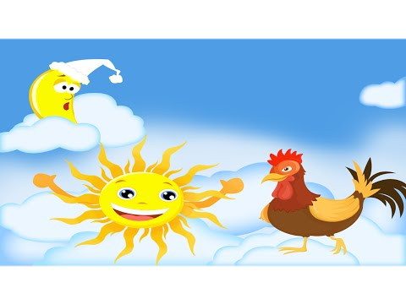
SỰ TÍCH NGÀY VÀ ĐÊM

Slide 5
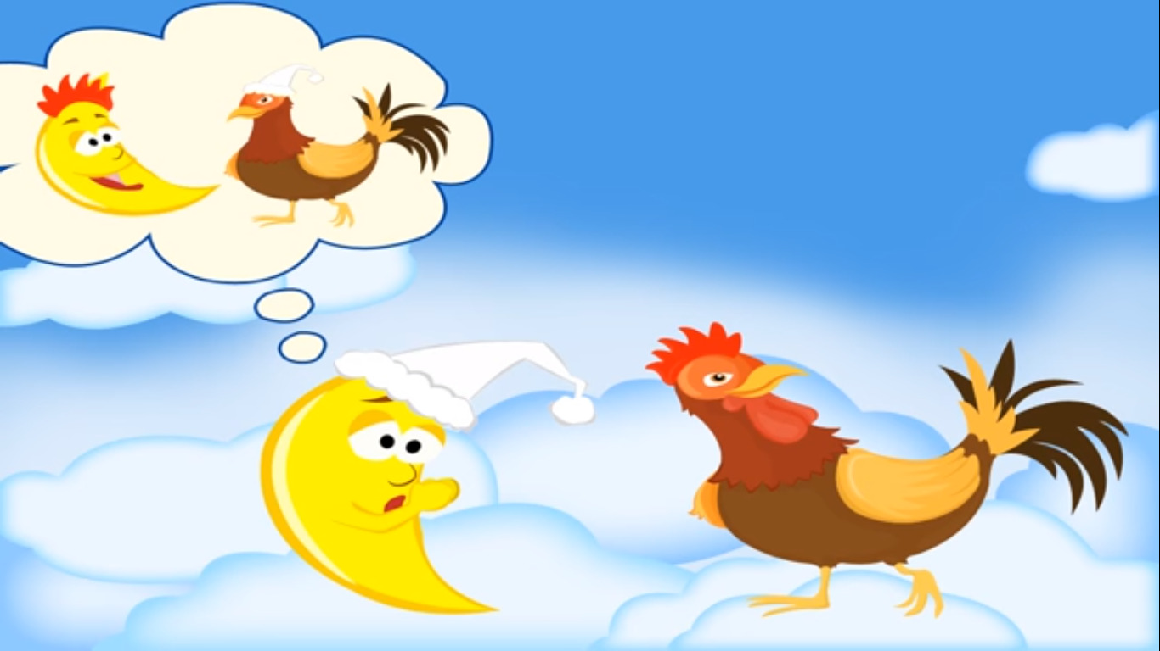

Slide 6
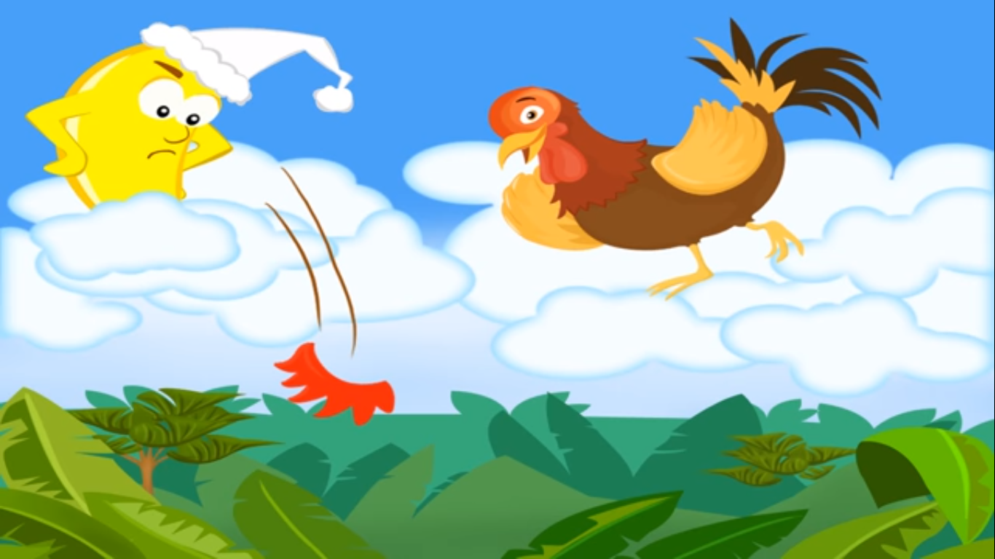

Slide 7
Mặt Trăng cứ gạ đổi mãi nhưng Gà Trống nhất định không chịu. Mặt Trăng liền giật mũ của Gà Trống và vứt xuống đất.

Slide 9
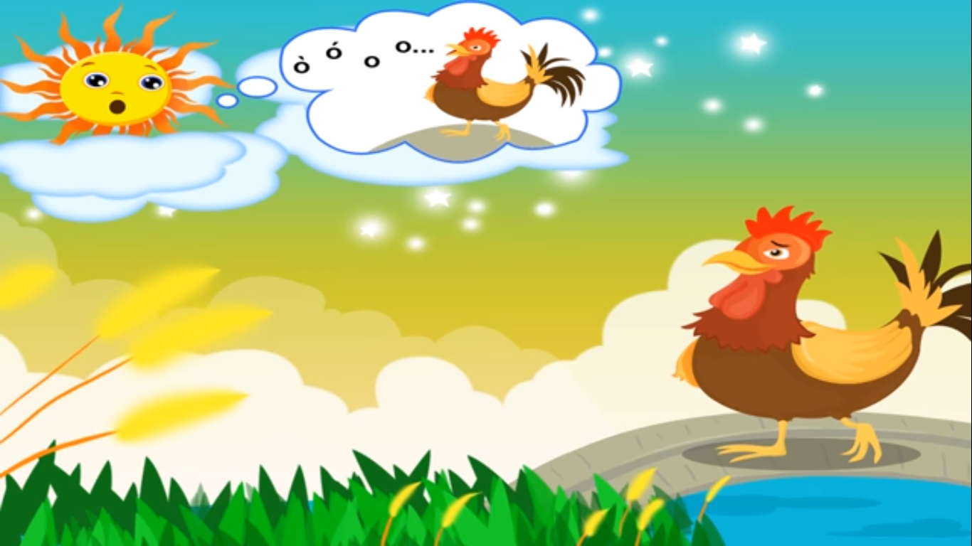

Slide 10
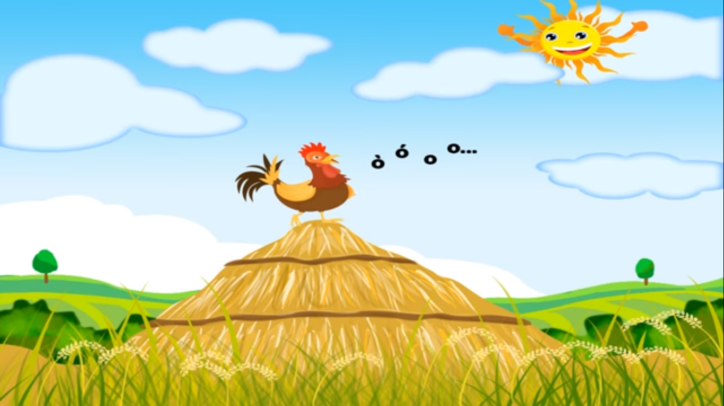

Slide 11
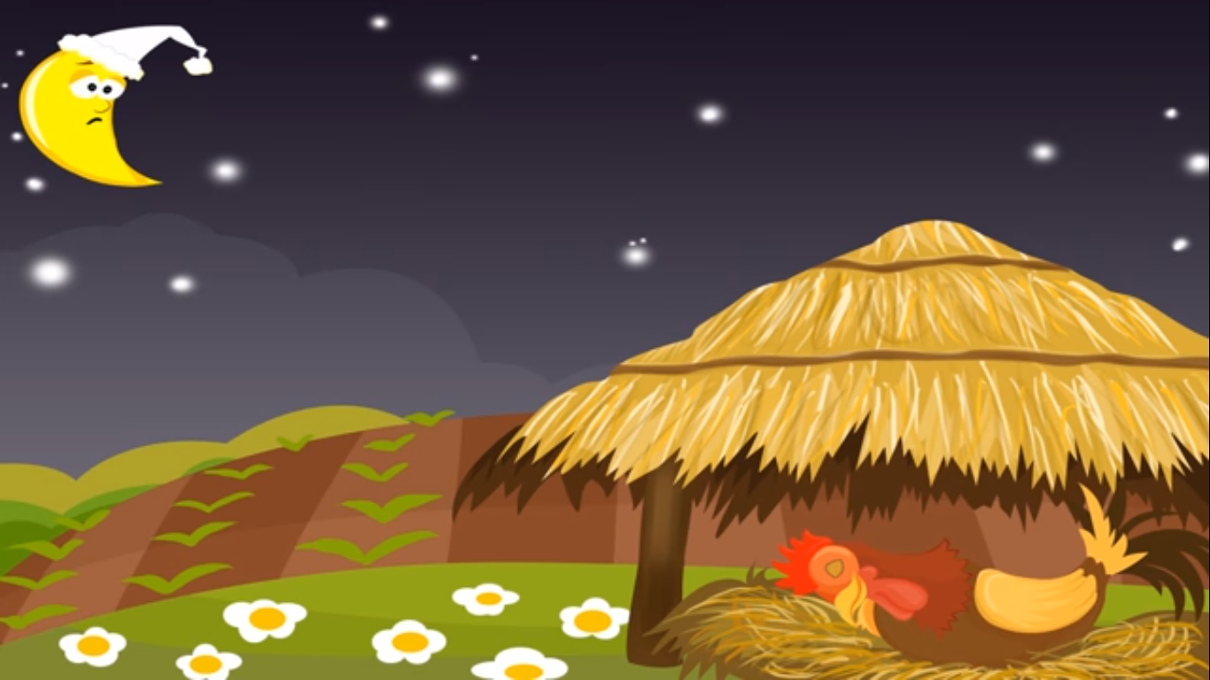

Slide 12
Đàm thoại trích dẫn

Slide 13
SỰ TÍCH NGÀY VÀ ĐÊM

Slide 16
Mặt Trăng cứ gạ đổi mãi nhưng Gà Trống nhất định không chịu. Mặt Trăng liền giật mũ của Gà Trống và vứt xuống đất.

Slide 21
Hoạt động 4: Kết thúc.

